Slide 1
De Overheid
Thema 5

Slide 2
5.1 Overheid en economie 5.2 Collectief of particulier
Collectieve sector → alle instellingen die zich bezig houden met goederen en diensten voor iedereen (zonder winst te maken), o.a.: - Overheid: (Ambtenaren zijn mensen die in dienst zijn van de overheid) * Rijk, zorgt onder andere voor het leger en de gevangenissen. * Provincie, zorgt onder andere voor rampenplannen, provinciale wegen en een deel van het milieubeheer * Gemeente, zorgt o.a. voor onderhoud van straten en parken, het ophalen van het huisvuil en het bijhouden van het bevolkingsregister - De waterschappen - UWV - Belastingdienst Particuliere sector → - alle bedrijven die streven naar winst, bijvoorbeeld winkels, fabrieken, bouwbedrijven etc. Je kunt bij particuliere bedrijven alleen een product kopen als je voor het product betaald - gezinnen

Slide 3
5.1 Overheid en economie 5.2 Collectief of particulier
Privatisering → betekent dat de overheid taken uitbesteedt of overdraagt aan particuliere bedrijven . De overheid stoot dus taken af die worden overgenomen door een particulier bedrijf. Doel: goedkoper of betere kwaliteit Bepaalde werkzaamheden kunnen bedrijven beter en soms goedkoper dan de overheid. Soms vindt de overheid dat bepaalde diensten niet meer tot haar taken behoort.
Subsidie → bedrag dat de overheid uitkeert om het gebruik van goederen of diensten te bevorderen.
Accijns → bijzondere belastingvorm om het gebruik van goederen of diensten af te remmen. Accijns wordt geheven op: - Tabak - Alcohol - Brandstof

Slide 4
privatiseren
Collectieve sector
Particuliere sector
Geen winst
Winst
Overheid
Instellingen sociale zekerheid, bv het UWV
Bedrijven
Gezinnen
Rijk
Provincie
Gemeente
Centrale of landelijke overheid, rijksoverheid
Lagere overheden

Slide 5
5.1 Overheid en economie 5.2 Collectief of particulier
De overheid heeft op veel terreinen invloed. Veel beslissingen van de overheid hebben invloed op de economie. Je zegt: de overheid voert economische politiek. Als in een land van de invloed van de overheid zeer groot is, spreek je van een planeconomie. Heeft de overheid in een land nauwelijks invloed, dan heeft dat land een markteconomie. Een land heeft een gemengde economie als de overheid wel invloed heeft, maar niet alles regelt.

Slide 6
5.1 Overheid en economie 5.2 Collectief of particulier
Een belangrijke taak van de overheid is het voortbrengen van de overheidsproducten. Overheidsproducten waar iedereen gebruik van maakt en die door ons allemaal samen worden betaald, noem je collectieve overheidsproducten. Voorbeelden van collectieve producten zijn: de politie, dijken en straatverlichting. Deze overheidsproducten worden betaald uit de belastingopbrengsten. Je hebt ook individuele overheidsproducten. Dat zijn overheidsproducten waarvoor je bij gebruik moet betalen. Voorbeelden van individuele overheidsproducten zijn: paspoort, museum en de vuilophaaldienst.

Slide 7
5.3 Economische politiek
Doelstellingen economische politiek: - WERKGELEGENHEID, zorgen voor voldoende werkgelegenheid. Hoe?: * overheid neemt zelf mensen in dienst * loonkostensubsidies geven * deeltijdwerk stimuleren
INFLATIE, zorgen dat de inflatie beperkt blijft Inflatie is het duurder worden van producten. Inflatie kan leiden tot werkloosheid
RECHTVAARDIGE INKOMENSVERDELING, zorgen voor een eerlijke inkomensverdeling Hoe? * progressief belastingstelsel (hogere inkomens betalen een hoger percentage belastingen) * minimumloon * uitkeringen nivelleren is het verkleinen van de inkomensverschillen Inkomensverdeling kun je in beeld brengen in een Lorenzcurve (alleen VWO)
IMPORT EN EXPORT, zorgen dat er goede import- en exportmogelijkheden voor bedrijven zijn. De Nederlandse overheid streeft naar een exportoverschot. Hoe? * stimuleren loonmatiging

Slide 8
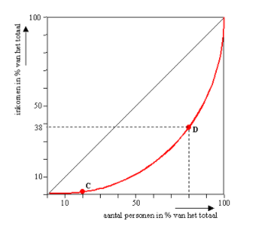
Lorenzcurve (alleen voor VWO)
Een grafiek die in één oogopslag een beeld kan geven van het verschil tussen arm en rijk. Bv:
Aan de rode lijn valt nu af te lezen dat er forse inkomensverschillen zijn bij de bevolking: – C: de armste 20% heeft nauwelijks inkomen (1 à 2%) – D: 80% van de bevolking moet genoegen nemen met 38% van het inkomen, zodat je kunt concluderen dat de rijkste 20% de overige 62% (100-38) van het inkomen tot zijn beschikking heeft.

Slide 9
5.4 Overheid en milieu
Het produceren van goederen en diensten kan nadelige gevolgen hebben voor het milieu. De overheid neemt verschillende maatregelen om milieuvervuilende productie tegen te gaan. Voorbeelden van dit milieubeleid zijn:
het heffen van milieubelasting op vervuilende activiteiten;
het subsidiëren van milieuvriendelijke activiteiten;
het verbieden van milieuverontreinigende productiemethoden.
De overheid kan natuurlijk ook proberen milieuvriendelijk gedrag te stimuleren, bijvoorbeeld door:
subsidie te geven op het isoleren van woningen;
subsidie te geven op het gebruik van windenergie;
voorlichting geven over carpoolen.

Slide 10
5.4 Overheid en milieu
Maatschappelijke kosten kosten die ontstaan doordat bedrijven of personen schade toebrengen aan de leefomgeving. Bijvoorbeeld schade aan het milieu door de industrie of schade op straat door vernielzucht. De overheid draait meestal voor deze kosten op.

Slide 11
5.5 Overheidsfinanciën, uitgaven
In Nederland doet de (rijks)overheid veel. De overheid bemoeit zich met het onderwijs, met onze veiligheid (politie en leger), met de infrastructuur (inrichting van ons land, met het milieu, enzovoorts). De uitgaven van de rijksoverheid lopen veelal via de verschillende ministeries. De overheidsuitgaven kun je onderverdelen in:
overheidsbestedingen: uitgaven waar een tegenprestatie voor wordt geleverd. Denk bijvoorbeeld aan de aanleg van wegen en de salarissen van ambtenaren.
overheidsoverdrachten: uitgaven waarvoor geen tegenprestatie wordt geleverd. Denk bijvoorbeeld aan kinderbijslag of een werkloosheidsuitkering.

Slide 12
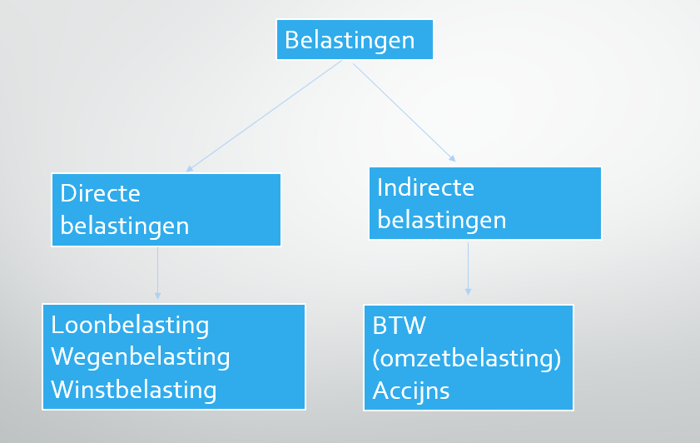
5.5 Overheidsfinanciën, inkomsten
Belastingen → verplichte bedragen die burgers en bedrijven betalen aan de overheid
Niet-belastinginkomsten → winsten uit aardgas verkoop, boetes en winst uit staatsbedrijven

Slide 13
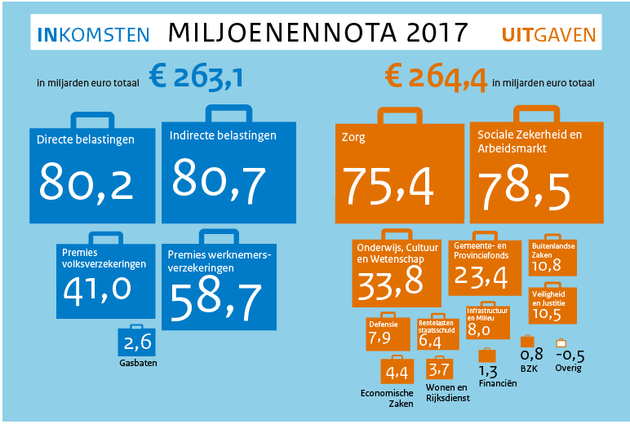
5.5 Overheidsfinanciën
Rijksbegroting → overzicht van de verwachte inkomsten en uitgaven over de komende periode (Prinsjesdag)
Miljoenennota → toelichting op de begroting, waarom hebben we ergens meer of minder aan uitgegeven of vallen onze inkomsten tegen?

Slide 14
5.5 Overheidsfinanciën
Begrotingstekort → overheid geeft meer geld uit dan dat er binnen komt.
Oplossingen:
Belasting verhogen
Bezuinigen
Lenen van bedrijven en burgers
Staatsschuld → de schulden van een land

Slide 15
Kortom…… de overheid zorgt voor heel veel zaken
Handhaven openbare orde
Criminaliteit bestrijden, politie en justitie
Brandweer
leger
Gezondheidszorg
onderwijs
Milieu beschermen
Stelsel van sociale zekerheid waardoor iedereen recht op een inkomen heeft
Infrastructuur
Enzovoort, enzovoort………

